Slide 1
PHÒNG GD & ĐT …
TRƯỜNG THCS …
BÀI GIẢNG ĐIỆN TỬ NĂM HỌC 2023 - 2024
Trường: THCS …
Lớp: …
Năm học: 2023-2024

Slide 2





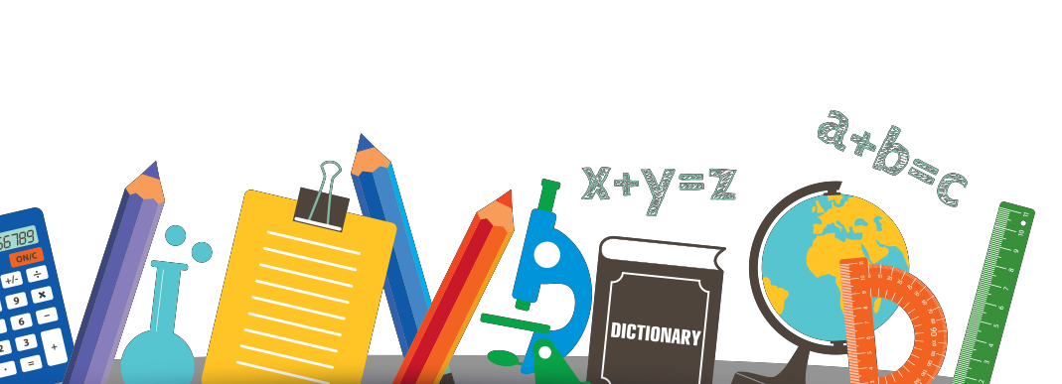
CHUẨN
BỊ
1.Giáo viên:
2. Học sinh:
Thước thẳng, bảng phụ, phấn màu, sách giáo khoa, compa, máy chiếu.
Sách giáo khoa, vở, compa, thước thẳng, bảng phụ.
Notes:
Khung không đủ chứa chữ

Slide 3











Slide 4

KHỞI ĐỘNG
Trong thời gian 30 giây hai nhóm hãy viết tên các đồ vật có dạng đường tròn trong thực tế .
Nhóm chiến thắng là nhóm viết đúng nhiều hơn.
Nhóm chiến thắng sẽ nhận được phần quà đặc biệt.
30
29
28
27
26
25
24
23
22
21
20
19
18
17
16
15
14
13
12
11
10
9
8
7
6
5
4
3
2
1
0

Slide 5
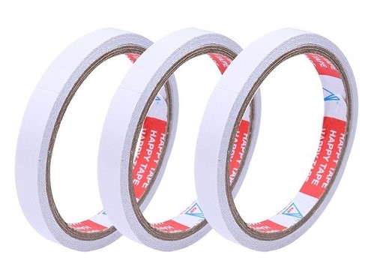
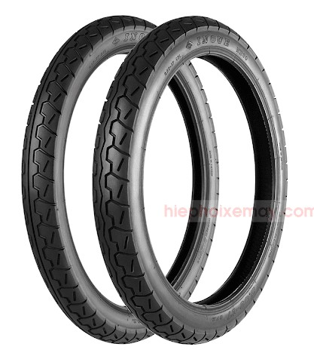
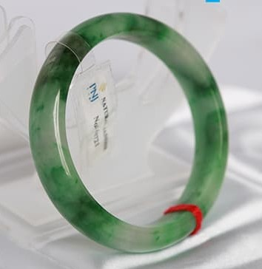

Slide 6
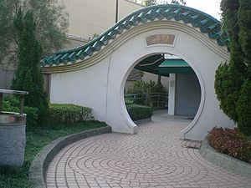
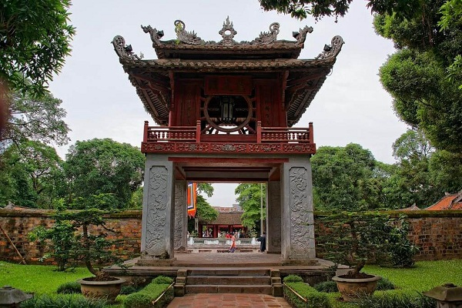


Slide 7

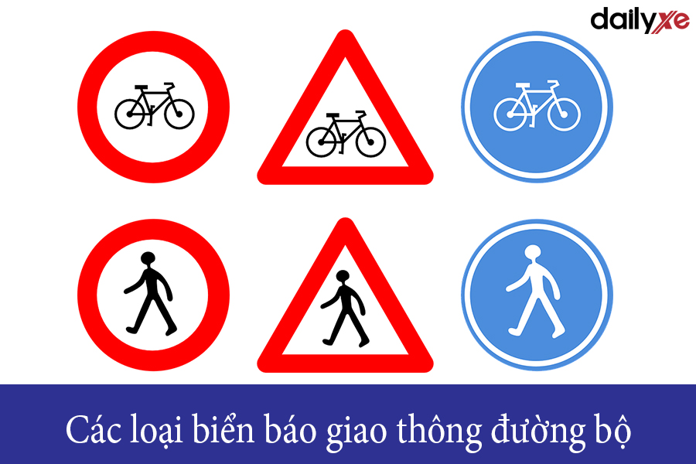

Slide 8
CHƯƠNG II. ĐƯỜNG TRÒN
Đ
Ư
Ờ
N
G
T
R
Ò
N
1
Sự xác định của đường tròn, các tính chất của đường tròn
2
Quan hệ giữa đường kính và dây của đường tròn
3
Vị trí tương đối của đường thẳng và đường tròn
4
Vị trí tương đối của hai đường tròn

Slide 9


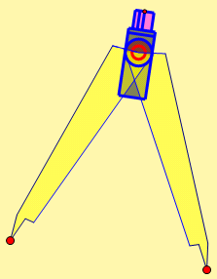
Với ba điểm A, B, C không thẳng hàng thì ta phải đặt mũi nhọn của compa ở vị trí nào thì vẽ được đường tròn đi qua ba điểm đó?

Slide 10
Tiết 19
§1. SỰ XÁC ĐỊNH ĐƯỜNG TRÒN.
TÍNH CHẤT ĐỐI XỨNG CỦA ĐƯỜNG TRÒN
Notes:
10
10

Slide 11
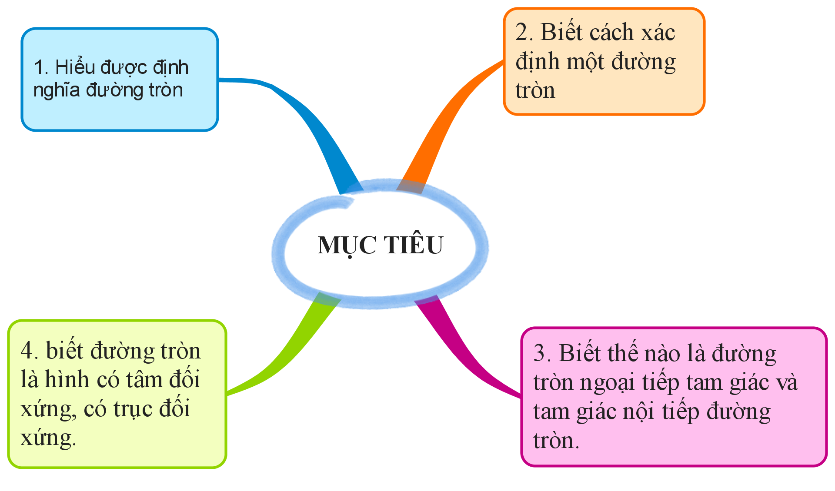

Slide 12
1. Nhắc lại về đường tròn:
*Khái niệm đường tròn (SGK/ tr97)
*Kí hiệu: (O; R) hoặc (O)
* Vị trí tương đối của điểm M với đường tròn (O; R):
- Điểm M nằm trong đường tròn ⬄ OM < R
- Điểm M nằm trên đường tròn ⬄ OM = R
- Điểm M nằm ngoài đường tròn ⬄ OM > R

Slide 13
Bài 7-SGK: Hãy nối mỗi ô ở cột trái với một ô ở cột phải để được khẳng định đúng:
Tập hợp các điểm có khoảng cách đến điểm A cố định bắng 2cm | (4) là đường tròn tâm A bán kính 2cm
(2) Đường tròn tâm A bán kính 2cm gồm tất cả những điểm | (5) có khoảng cách đến điểm A nhỏ hơn hoặc bằng 2cm
(3) Hình tròn tâm A bán kính 2cm gồm tất cả những điểm | (6) có khoảng cách đến điểm A bằng 2cm
 | (7) có khoảng cách đến điểm A lớn hơn 2cm

Slide 14
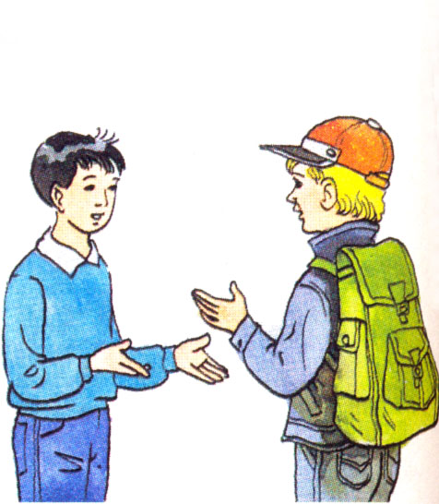
1. Nhắc lại về đường tròn:
Vậy để chứng tỏ một điểm M nằm ở trên (O; R) em làm thế nào?

Slide 15
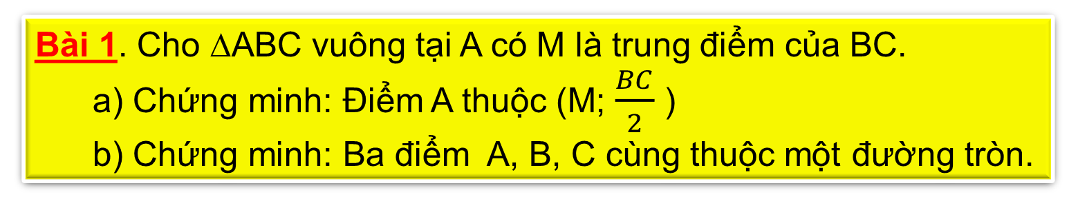
Bài 1. Cho ΔABC vuông tại A có M là trung điểm của BC.
a) Chứng minh: Điểm A thuộc (M; $\frac{BC}{2}$ )
b) Chứng minh: Ba điểm A, B, C cùng thuộc một đường tròn.
Hoạt động nhóm
Thời gian: 1 phút 30’’
90
89
88
87
86
85
84
83
82
81
80
79
78
77
76
75
74
73
72
71
70
69
68
67
66
65
64
63
62
61
60
59
58
57
56
55
54
53
52
51
50
49
48
47
46
45
44
43
42
41
40
39
38
37
36
35
34
33
32
31
30
29
28
27
26
25
24
23
22
21
20
19
18
17
16
15
14
13
12
11
10
9
8
7
6
5
4
3
2
1
0

Slide 16

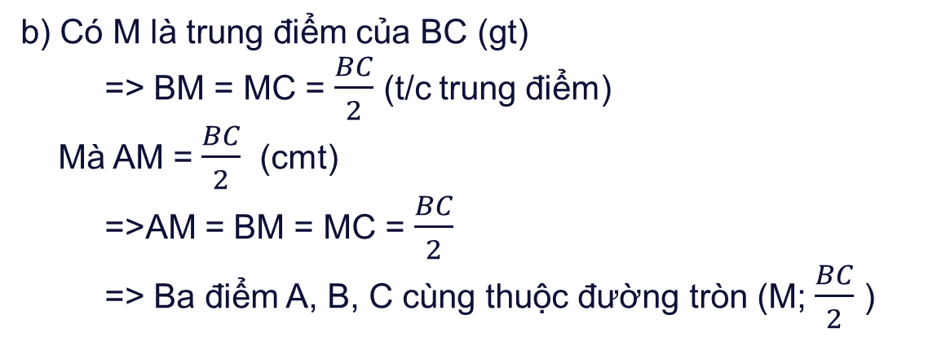
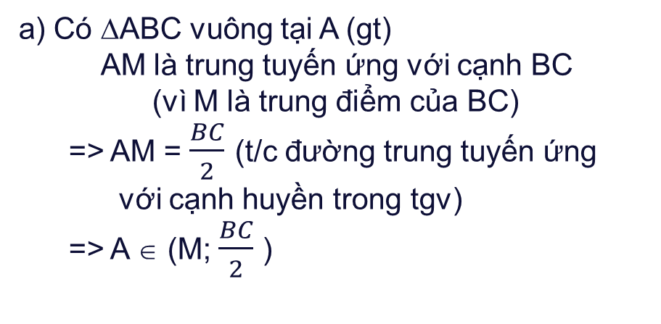
Bài 1. Cho ΔABC vuông tại A có M là trung điểm của BC.
a) Chứng minh: Điểm A thuộc (M; $\frac{BC}{2}$ )
b) Chứng minh: Ba điểm A, B, C cùng thuộc một đường tròn.
Chứng minh
a) Có ΔABC vuông tại A (gt)
AM là trung tuyến ứng với cạnh BC
(vì M là trung điểm của BC)
=> AM = $\frac{BC}{2}$ (t/c đường trung tuyến ứng
với cạnh huyền trong tgv)
=> A ∈ (M; $\frac{BC}{2}$ )
b) Có M là trung điểm của BC (gt)
=> BM = MC = $\frac{BC}{2}$ (t/c trung điểm)
Mà AM = $\frac{BC}{2}$ (cmt)
=>AM = BM = MC = $\frac{BC}{2}$
=> Ba điểm A, B, C cùng thuộc đường tròn (M; $\frac{BC}{2}$ )

Slide 17
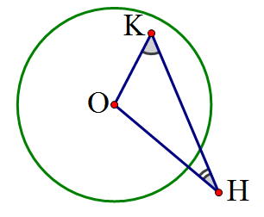
?1
Trên hình 53, điểm H nằm bên ngoài đường tròn (O), điểm K nằm bên trong đường tròn (O). Hãy so sánh
và
Giải
Vì điểm H nằm ngoài ( O)
OH > R (1)
Vì điểm K nằm trong (O)
R > OK (2)
Để so sánh
và
Từ (1) và (2) suy ra OH > OK
>
Cần so sánh OH và OK
(Quan hệ giữa góc và cạnh đối diện trong tam giác)
Tìm mqh giữa OH và OK với R
Vị trí K, H so với (O)

Slide 18

Muốn vẽ một đường tròn, ta cần biết những yếu tố nào?

Slide 19
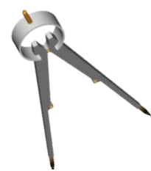
2. Cách xác định đường tròn:
- Biết tâm và bán kính.
- Biết một đoạn thẳng là đường kính của đường tròn.
Bài 3. Hãy vẽ đường tròn biết:
Tâm là điểm O và bán kính 2cm
Đoạn thẳng AB là đường kính
A
R=2cm
O
O
B

Slide 20

Cho hai điểm A và B.
a) Hãy vẽ một đường tròn đi qua hai điểm đó.
b) Có bao nhiêu đường tròn như vậy? Tâm của chúng nằm trên đường nào?
?2
Hoạt động nhóm đôi:
( thời gian: 1 phút)
A
O
B
60
59
58
57
56
55
54
53
52
51
50
49
48
47
46
45
44
43
42
41
40
39
38
37
36
35
34
33
32
31
30
29
28
27
26
25
24
23
22
21
20
19
18
17
16
15
14
13
12
11
10
9
8
7
6
5
4
3
2
1
0
Có vô số đường tròn đi qua A và B. Tâm của chúng nằm trên đường trung trực của đoạn thẳng.

Slide 21


?3
Cho 3 điểm A, B, C không thẳng hàng. Hãy vẽ đường tròn đi qua
ba điểm đó.
Hoạt động nhóm
(thời gian 4 phút)
C
- Vẽ đường trung trực của đoạn thẳng AB.
A
O
- Vẽ đường trung trực của đoạn thẳng AC.
B
- Hai đường trung trực cắt nhau tại O
=> (O; OA) là đường tròn qua ba điểm A, B, C.

Slide 22
2. Cách xác định đường tròn:
- Biết tâm và bán kính.
Biết một đoạn thẳng là đường kính của đường tròn.
- Qua ba điểm không thẳng hàng.

Slide 23
?
Vậy nếu ba điểm A, B, C thẳng hàng thì có vẽ được đường tròn nào mà đi qua cả ba điểm đó không?
Chú ý: Không vẽ được đường tròn nào đi qua ba điểm thẳng hàng.
d1
d2
Gäi d₁; d₂ thø tù lµ trung trùc
cña AB vµ BC.
G/S cã (O)®i qua ba ®iÓm A; B; C
O thuéc d₁ vµ O thuéc d₂
mµ d₁ // d₂ nªn kh«ng tån t¹i ®iÓm O.
VËy kh«ng vÏ ®ư­îc ®­ưêng trßn ®i qua ba ®iÓm th¼ng hµng.
·
·
·
A
B
C

Slide 24

2. Cách xác định đường tròn:
- Biết tâm và bán kính.
Biết một đoạn thẳng là đường kính của đường tròn.
- Qua ba điểm không thẳng hàng.
Vậy có mấy cách để xác định một đường tròn?

Slide 25
Để vẽ một đường tròn đi qua 3 đỉnh của tam giác ta làm như thể nào?
- Đường tròn (O) ngoại tiếp tam giác ABC
- Tam giác ABC nội tiếp đường tròn (O)
C
Đường tròn đi qua ba đỉnh của tam giác gọi là đường tròn ngoại tiếp tam giác. Khi đó tam giác gọi là tam giác nội tiếp đường tròn.
A
O
B
Tâm đường tròn ngoại tiếp tam giác là giao điểm hai đường trung trực của tam giác đó

Slide 26

Biển báo giao thông
Biển đường cấm

Slide 27
Bài tập: Cho (O; R). Chứng minh:
a) Tâm O là tâm đối xứng của đường tròn đó
b) Bất kì đường kính nào cũng là trục đối xứng của (O).
Đường tròn có tâm đối xứng không?
Đường tròn có trục đối xứng không?
Hoạt động nhóm:
+ Nhóm lẻ làm câu a
+ Nhóm chẵn làm câu b
(Thời gian: 1 phút 30’’)
90 GIÂY
90
89
88
87
86
85
84
83
82
81
80
79
78
77
76
75
74
73
72
71
70
69
68
67
66
65
64
63
62
61
60
59
58
57
56
55
54
53
52
51
50
49
48
47
46
45
44
43
42
41
40
39
38
37
36
35
34
33
32
31
30
29
28
27
26
25
24
23
22
21
20
19
18
17
16
15
14
13
12
11
10
9
8
7
6
5
4
3
2
1
0

Slide 28
3. Tâm đối xứng:
Đường tròn là hình có tâm đối xứng.
Tâm của đường tròn là tâm đối xứng của đường tròn đó.
Chứng minh
Lấy A là một điểm bất kì thuộc đường tròn (O; R) => OA = R
Vẽ A’ đối xứng với A qua điểm O.
OA = OA’
mà OA = R , nên OA’ = R
A’ (O)

Slide 29
4. Trục đối xứng:
Đường tròn là hình có trục đối xứng.
Bất kì đường kính nào cũng là trục đối xứng của đường tròn.
Chứng minh
+ Vẽ AB là một đường kính bất kì
C ∈ (O; R) => OC = R
+ Vẽ C’ đối xứng với C qua AB.
AB là đường trung trực của CC’
+ Mà:

Slide 30
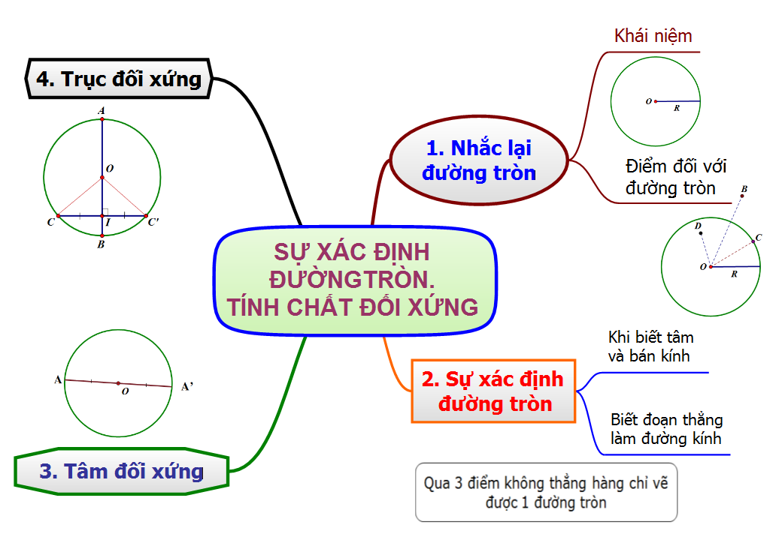

Slide 31
Bài tập (Bài 2/sgk): Hãy nối mỗi ô ở cột trái với một ô ở cột phải để được khẳng định đúng:
(1) Nếu tam giác có ba góc nhọn
(2) Nếu tam giác có góc vuông
(3) Nếu tam giác có góc tù
(4) thì tâm của đường tròn ngoại tiếp tam giác đó nằm bên ngoài tam giác.
(5) thì tâm của đường tròn ngoại tiếp tam giác đó nằm bên trong tam giác.
(6) thì tâm của đường tròn ngoại tiếp tam giác đó là trung điểm của cạnh lớn nhất.
(7) thì tâm của đường tròn ngoại tiếp tam giác đó là trung điểm của cạnh nhỏ nhất.

Slide 32

HƯỚNG DẪN HỌC TẬP
Đối với bài học tiết này:
- Học thuộc định nghĩa, các cách xác định đường tròn.
- Xác định tâm đối xứng, trục đối xứng của đường tròn.
- Xem lại các ví dụ và bài tập đã chữa trong tiết.
- Làm tốt các bài tập 1, 3, 4, 5 (sgk/tr99,100).
Đối với bài học ở tiết tiếp theo:
- Chuẩn bị các bài tập của phần luyện tập để tiết sau luyện tập.

Slide 33




Bài học đến đây kết thúc

